Slide 1
AI 실습

Slide 2
Contents
K-Nearest Neighbor Algorithm
Evalution of Classifiers(인식기의 성능 평가)
Perceptron
Feed-Forward Neural Networks: Multi-Layer Perceptron
CNN(Convolutional Neural Network)
RNN(Recurrent Neural Networks)

Slide 3





6.1. 회귀신경회로망(Recurrent Neural Networks)
시계열 데이터(time series data): 시간에 따라 변하는 데이터 (주가, 유가, 심전도, 음성..)
보편적 근사화 이론의 시계열 데이터에 대한 적용
$$y$$
$$h_{j}$$
$$h$$
$$x$$
은닉 노드의 회귀 연결(Recurrent connection for hidden nodes)

Slide 4
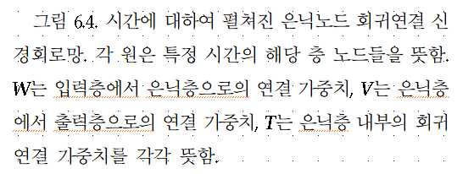











Output Layer
$$y$$
$$V$$
$$V$$
$$V$$
$$h_{j}$$
Hidden Layer
$$T$$
$$T$$
$$T$$
$$T$$
$$h$$
$$W$$
$$W$$
$$W$$
$$x$$
Input Layer

Slide 5







6.2. Long Short-Term Memory(LSTM)
Output Layer
$$V$$
$$V$$
$$V$$
$$V$$
$$V$$
Hidden Layer
$$T$$
$$T$$
$$T$$
$$T$$
$$W$$
$$W$$
$$W$$
$$W$$
$$W$$
Input Layer
Time
1
2
3
4
5

Slide 6



$$y_{k}$$
LSTM Block
LSTM Block
LSTM Block
LSTM Block
$$x$$

Slide 7
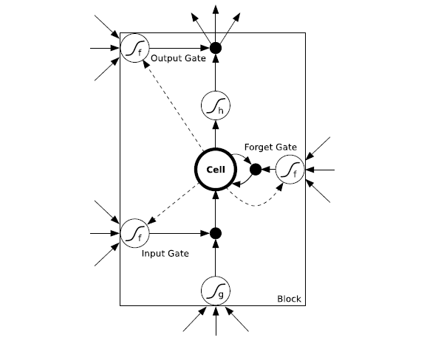
Long Short-term Memory (LSTM, Hochreiterand Schmidhuber, 1997)
Consists of a set of recurrently connected subnets, known as memory blocks
Each block contains one or more self-connected memory cells and three multiplicative units –the input, output, and forget gates.
The three gates control the activation of the cell via multiplications
𝑓: activation function of the gates
𝑔: cell input activation function
ℎ: cell output activation function

Slide 8
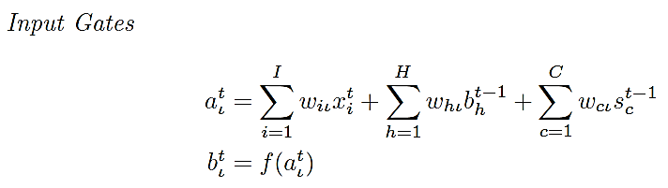
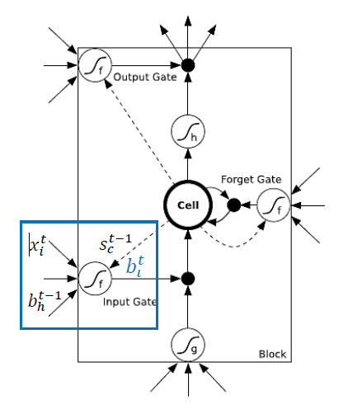

6.3. Forward Pass
I : # inputs
K : # outputs
H : # cells in the hidden layer
C : # cells per a memory
G : total # inputs to the hidden layer (= 4H)

Slide 9
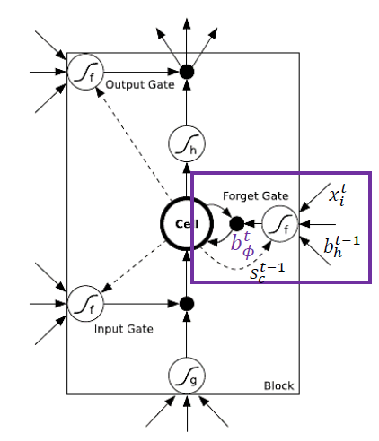

I : # inputs
K : # outputs
H : # cells in the hidden layer
C : # cells per a memory
G : total # inputs to the hidden layer (= 4H)

Slide 10
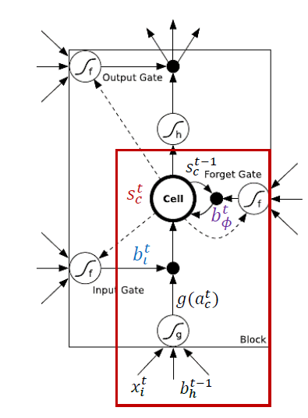


I : # inputs
K : # outputs
H : # cells in the hidden layer
C : # cells per a memory
G : total # inputs to the hidden layer (= 4H)

Slide 11
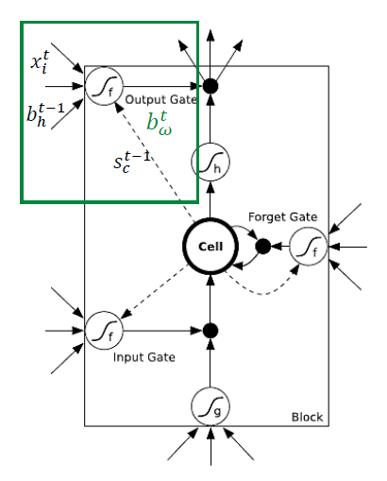

I : # inputs
K : # outputs
H : # cells in the hidden layer
C : # cells per a memory
G : total # inputs to the hidden layer (= 4H)

Slide 12
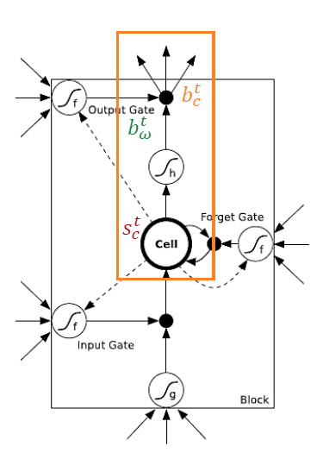
I : # inputs
K : # outputs
H : # cells in the hidden layer
C : # cells per a memory
G : total # inputs to the hidden layer (= 4H)

Slide 13
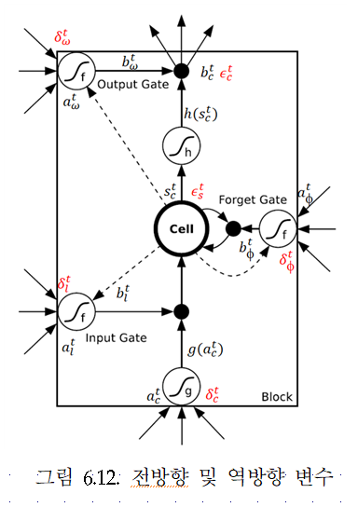





6.4. Backward Pass
Loss function: L
Cell Outputs

Slide 14



Output Gates
States

Slide 15



Cells
Forget Gates
Input Gates

Slide 17
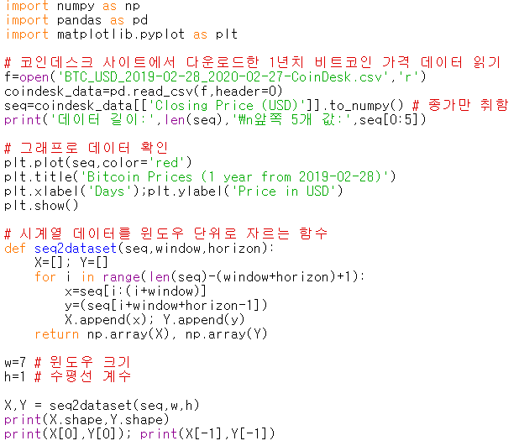

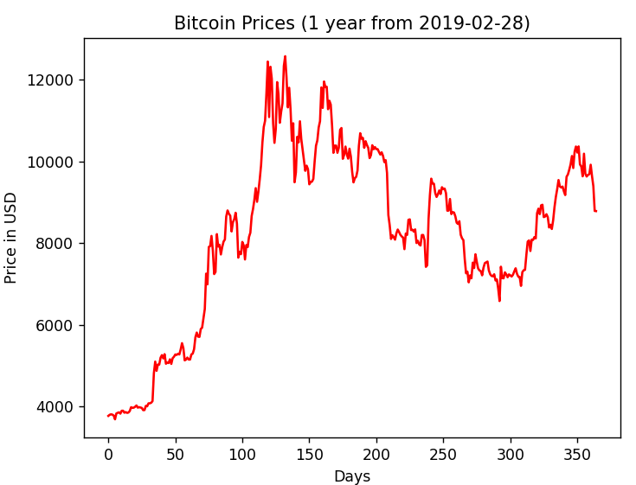
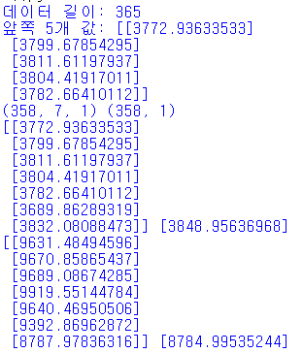
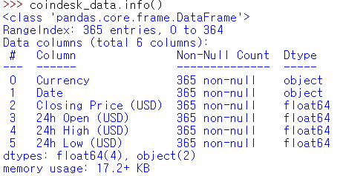
실습
8-1.py

Slide 18
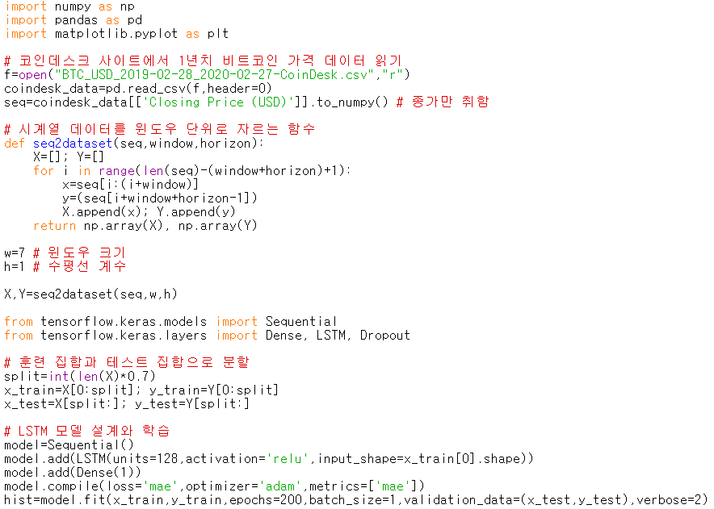
실습
8-2.py

Slide 19
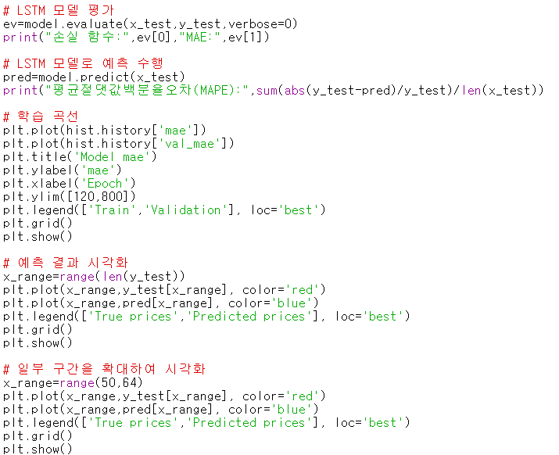
실습
8-2.py

Slide 20

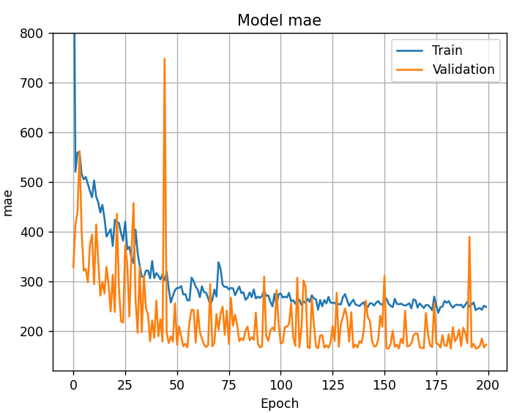


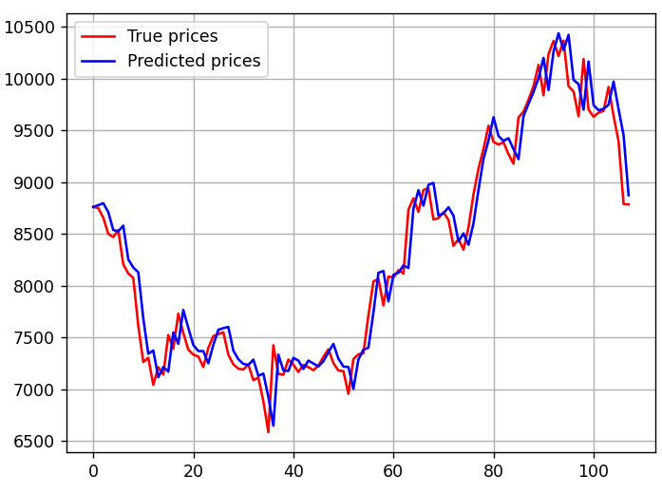
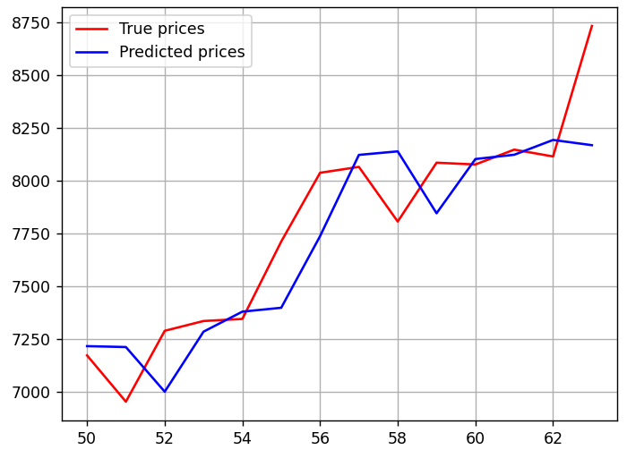
실습
?..18-2.py는 100 없는 계산이네…
8-2.py

Slide 21
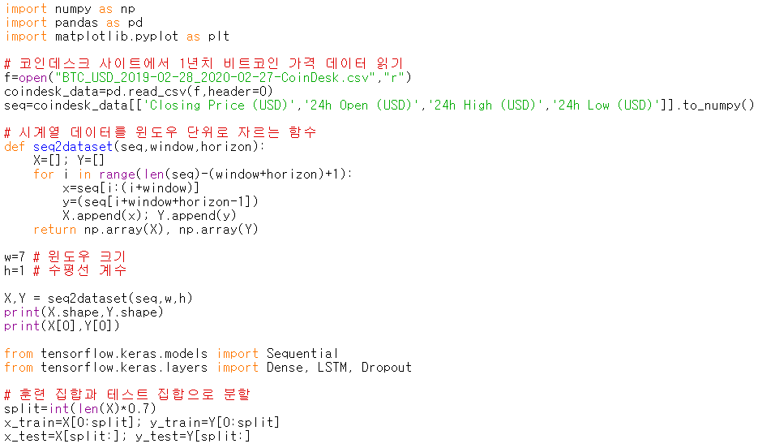
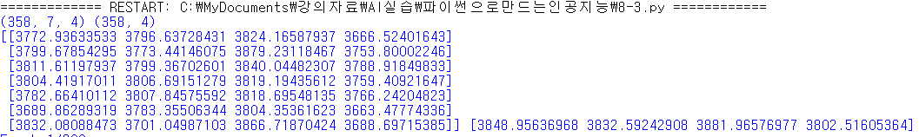
실습
8-3.py

Slide 22
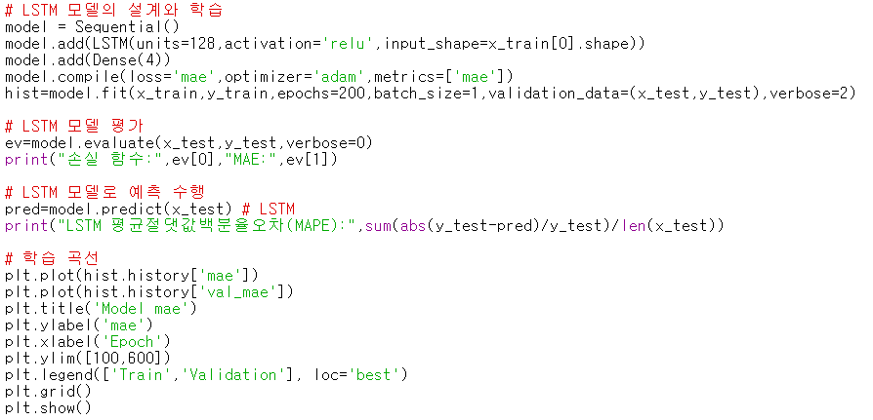
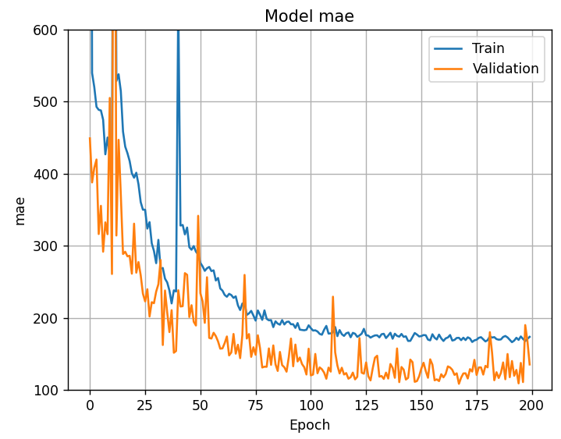
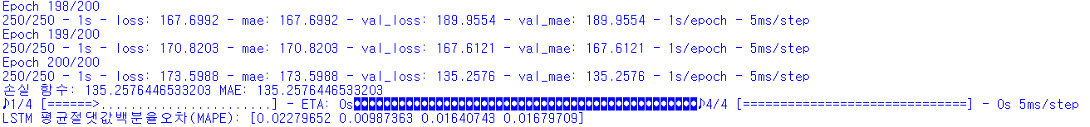
실습
8-3.py

Slide 23
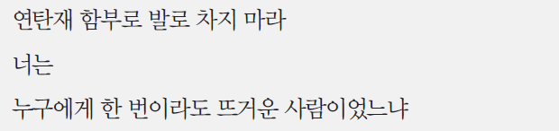
8.5 자연어 처리
언어를 사용하는 인간
  다른 동물보다 지능이 월등하다는 증거
  시를 읽고 반응하는 인간
자연어 처리natural language processing(NLP)
  인간이 구사하는 언어를 자동으로 처리하는 인공지능 분야
  다양한 응용
    언어 번역
    영화평 댓글 분석하여 흥행 추정
    고객 응대 챗봇
    소설이나 시를 쓰는 창작 인공지능 등

Slide 24
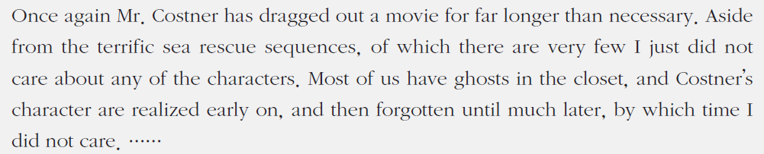
8.5.1 텍스트 데이터에 대한 이해
영화평 데이터셋인 IMDB의 예제 문장
  텍스트의 특성이 잘 나타남
텍스트 데이터의 특성
  시계열 데이터로서 시간 정보가 있고 샘플 마다 길이가 다르다는 기본 성질
  그 외 독특한 특성
    심한 잡음
    형태소 분석 필요
    구문론과 의미론
    다양한 언어 특성
    신경망에 입력하려면 기호를 수치로 변환해야 함

Slide 25
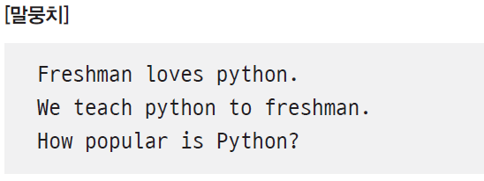
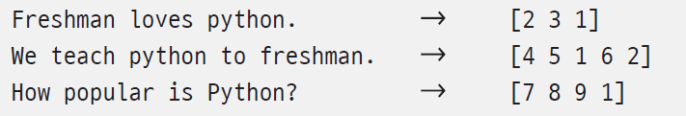
8.5.1 텍스트 데이터에 대한 이해
원핫 코드 표현으로 변환하는 절차
  예) 말뭉치_{corpus} 사례
    단어 수집(괄호 속은 빈도수)
      Python(3), freshman(2), loves(1), we(1), teach(1), to(1), how(1), popular(1), is(1)
    파이썬의 자료구조인 딕셔너리를 이용한 표현(빈도수에 따른 순위 부여)
      {‘python’:1, ‘freshman’:2, ‘loves’:1, ‘we’:1, ‘teach’:1, ‘to’:1, ‘how’:1, ‘popular’:1, ‘is’:1}
    텍스트를 숫자 코드로 변환

Slide 26
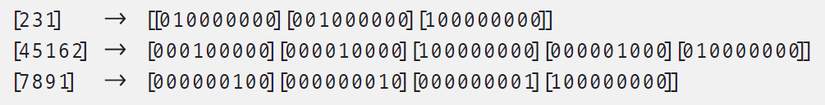
8.5.1 텍스트 데이터에 대한 이해
원 핫 코드 표현
원 핫 코드의 문제점과 해결책
  사전 크기가 크면 원 핫 코드는 희소 벡터가 되어 메모리 낭비
  단어 사이의 연관 관계를 반영하지 못함
    예, king과 queen, bridegroom과 bride의 관계 표현 불가능
  8.5.3항에서는 현대적인 표현 기법인 단어 임베딩을 다룸

Slide 27
8.5.2 텍스트 데이터 사례: 영화평 데이터셋 IMDB
텐서플로가 제공하는 텍스트 데이터
  영화를 평가한 댓글을 모아둔 IMDB 데이터셋
    50000개의 댓글을 긍정 평가와 부정 평가로 레이블링
    감정 분류_{sentiment classification} 문제에 주로 사용
  다양한 토픽의 뉴스를 모아둔 Reuters 데이터셋
    로이터 통신의 뉴스 11228개를 46개 토픽으로 레이블링
    토픽 분류 문제에 주로 사용
이 절에서는 IMDB로 프로그래밍 실습

Slide 28
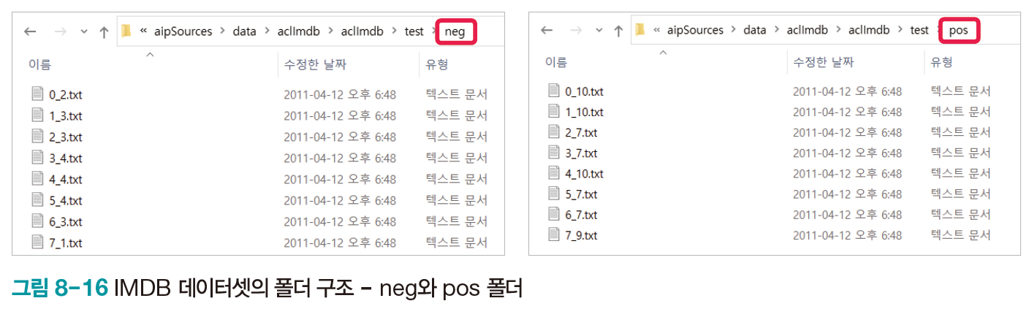
8.5.2 텍스트 데이터 사례: 영화평 데이터셋 IMDB
IMDB로 실습
  http://mng.bz/0tIo에 접속하여 원본 데이터 다운로드
  소스 프로그램이 있는 폴더에 data라는 폴더 만들어 거기에 저장

Slide 29
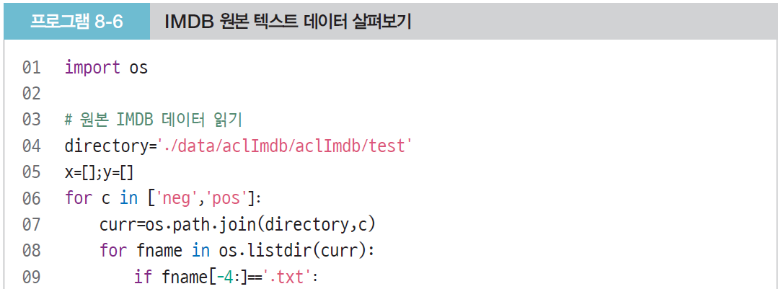
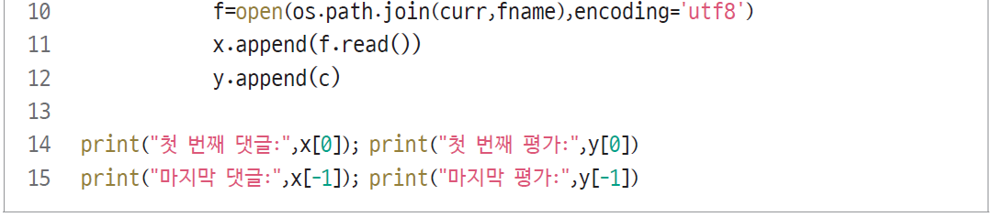
8.5.2 텍스트 데이터 사례: 영화평 데이터셋 IMDB
IMDB 원본 데이터 살펴보는 [프로그램 8-6]
    ‘neg’와 ‘pos’ 폴더 각각에서 데이터를 읽어옴

Slide 30
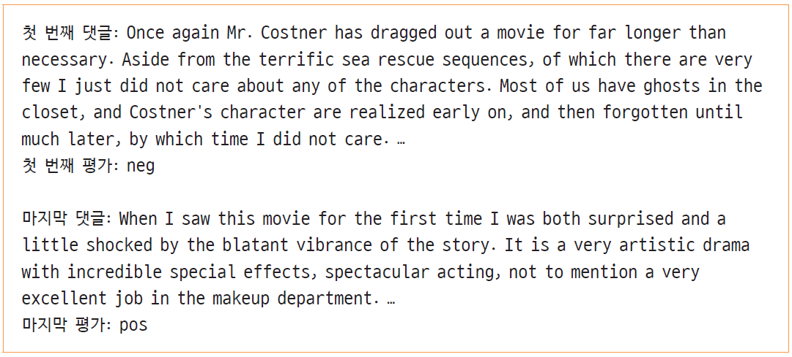
8.5.2 텍스트 데이터 사례: 영화평 데이터셋 IMDB

Slide 31
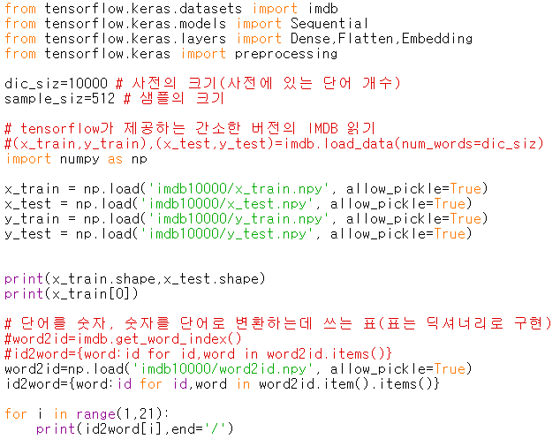
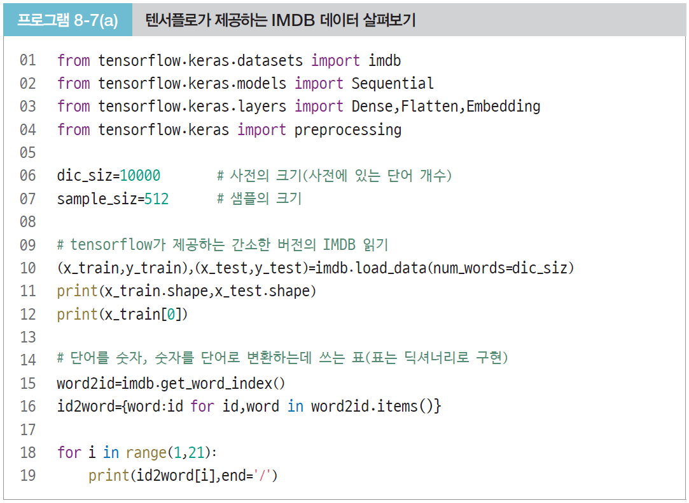
8.5.2 텍스트 데이터 사례: 영화평 데이터셋 IMDB
텐서플로가 제공하는 IMDB
  텐서플로는 쓰기 좋게 가공한 IMDB 데이터셋을 제공
상위 빈도 20개 단어 출력

Slide 32
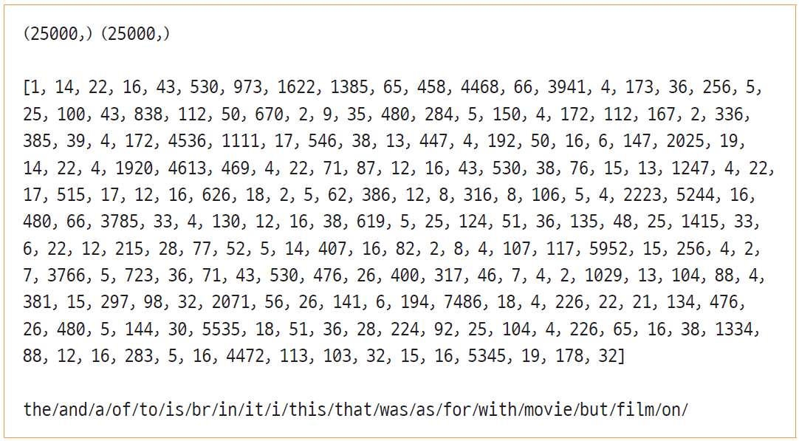
8.5.2 텍스트 데이터 사례: 영화평 데이터셋 IMDB
훈련 집합과 테스트 집합의 크기
훈련 집합의 첫 번째 샘플
상위 빈도 20개 단어

Slide 33
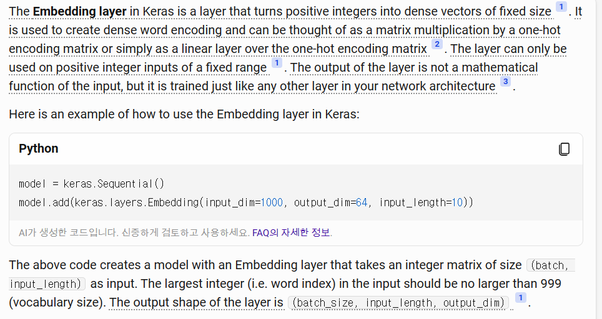
8.5.3 단어 임베딩
텍스트 데이터를 신경망에 입력하고 표현하는 방법
  원핫 코드 – 몇 가지 단점이 있음
  대안은 단어 임베딩_{word embedding}

Slide 34
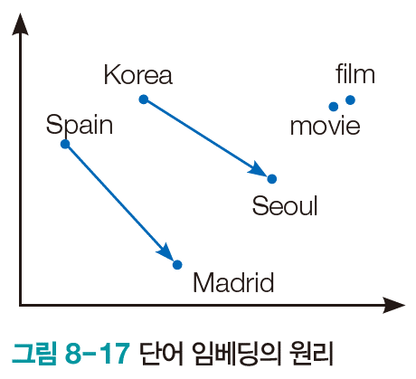
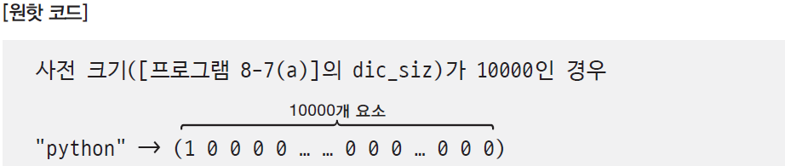
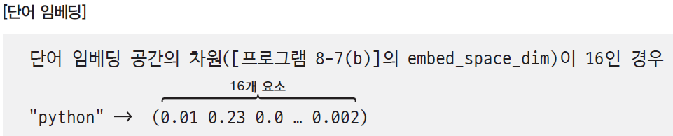
8.5.3 단어 임베딩
단어 임베딩이란?
  단어를 저차원 공간의 벡터로 표현하는 기법
    보통 수백 차원을 사용
    밀집 벡터임
    단어의 의미를 표현
    신경망 학습을 통해 알아냄

Slide 35
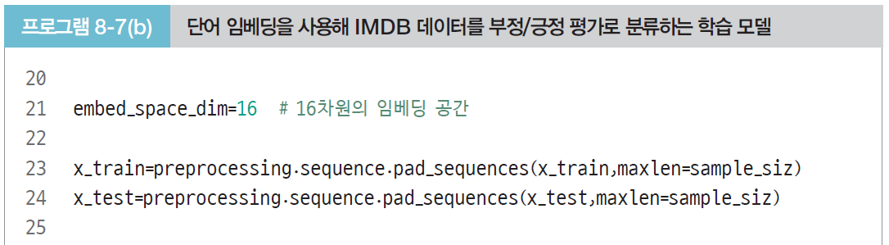
8.5.3 단어 임베딩
단어 임베딩 공간에서 다층 퍼셉트론으로 IMDB 인식 [프로그램 8-7(b)]
  단어 임베딩 기술을 이용하여 IMDB의 샘플을 긍정과 부정으로 분류
샘플의 크기를 sample_siz(512)로 고정
512보다 작은 샘플은 pad_sequences 함수가 특수 문자로 채움

Slide 36
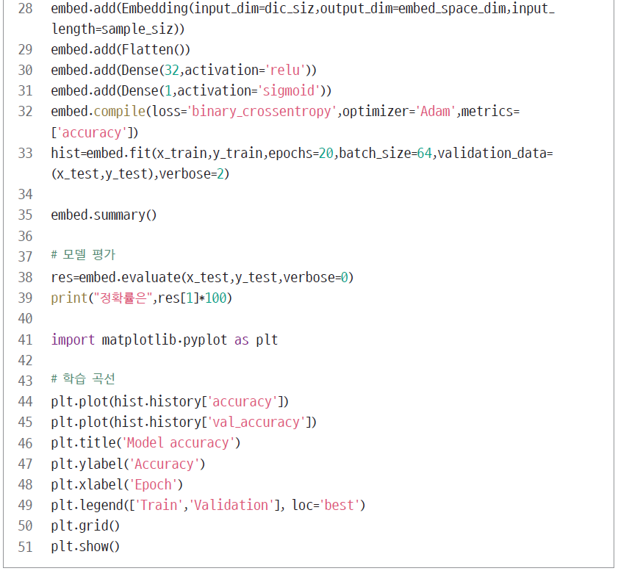
8.5.3 단어 임베딩
Embedding 함수는 input_dim 차원을
output_dim 차원으로 축소
input_length*output_dim 구조의 텐서를 일렬로 펼침
0(부정) 또는 1(긍정)로 분류하므로 출력 노드는 1개
손실 함수는 binary_crossentropy

Slide 37
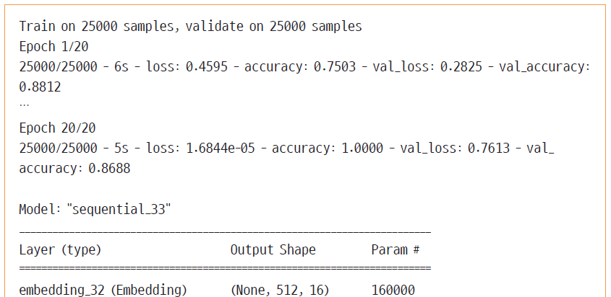
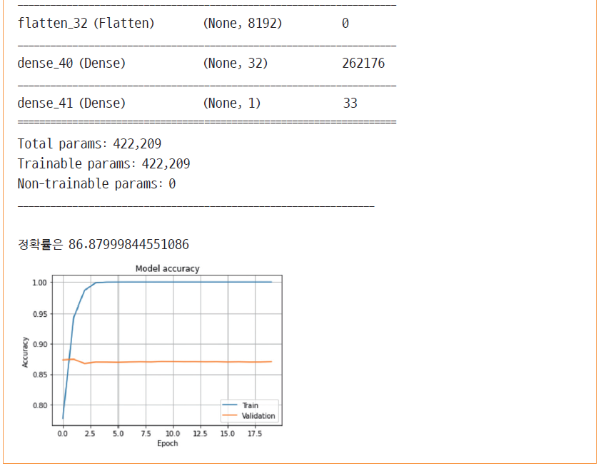
8.5.3 단어 임베딩
모델의 구조 Embedding-Flatten-Dense-Dense
테스트 집합에 대한 정확률

Slide 38
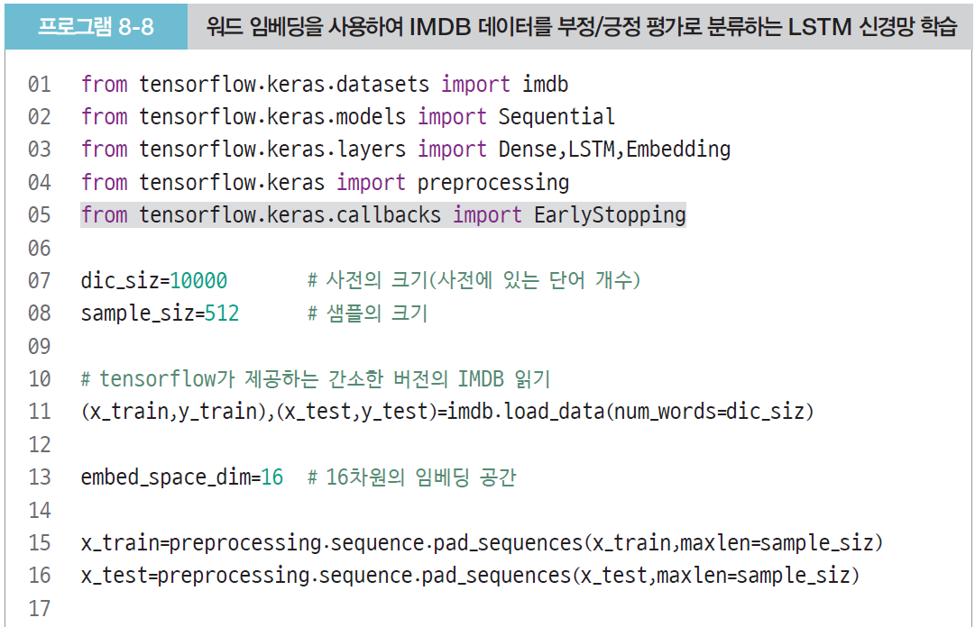
8.5.4 LSTM으로 인식: 조기 멈춤 적용
LSTM을 사용하는 [프로그램 8-8]
  시계열 정보를 반영([프로그램 8-7]은 단지 단어 임베딩에 다층 퍼셉트론을 적용하여 시계열 정보를 이용하지 못함)
  조기 멈춤 적용([프로그램 8-7]의 실행 결과를 보면 세대 1에서 최고 성능을 이룬 후 개선 없음). 조기 멈춤_{early stopping}은 훈련 집합에 대해 덜 수렴했더라도 검증 집합에 대해 성능 개선이 없으면 학습을 마치는 전략

Slide 39
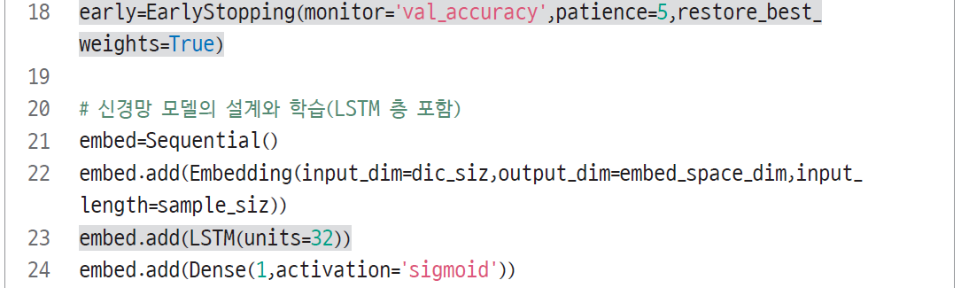
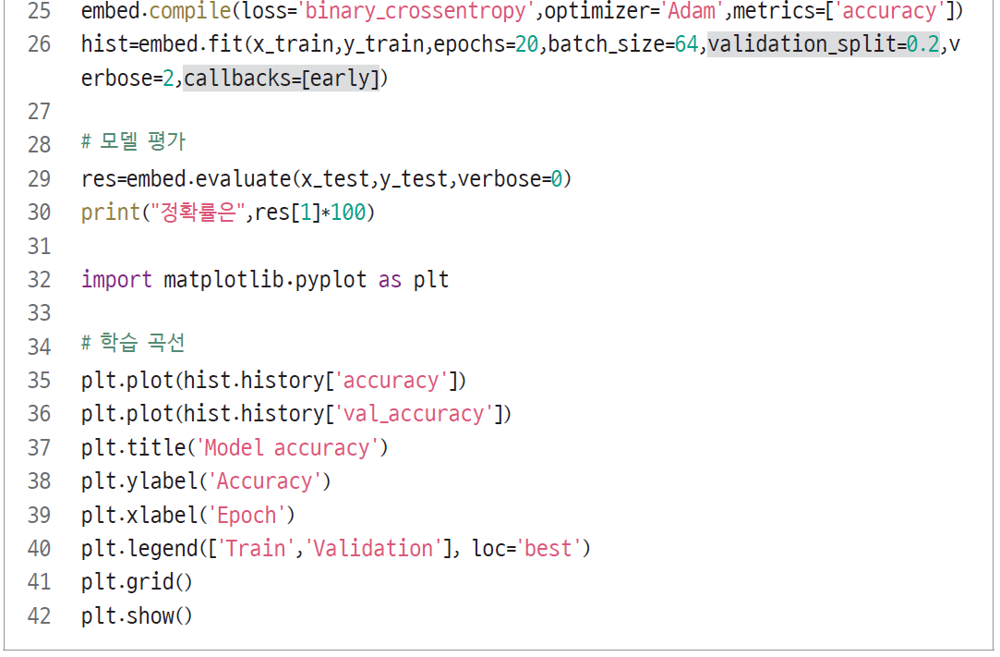
8.5.4 LSTM으로 인식: 조기 멈춤 적용
가장 높은 성능을 발휘했을 때의 가중치를 취함
5 세대 동안 성능 향상 없으면 멈춤
검증 집합에 대한 정확률을 조기 멈춤 기준으로 사용
콜백 함수를 통해 조기 멈춤 적용
훈련 집합의 20%를 떼어 검증 집합으로 사용

Slide 40
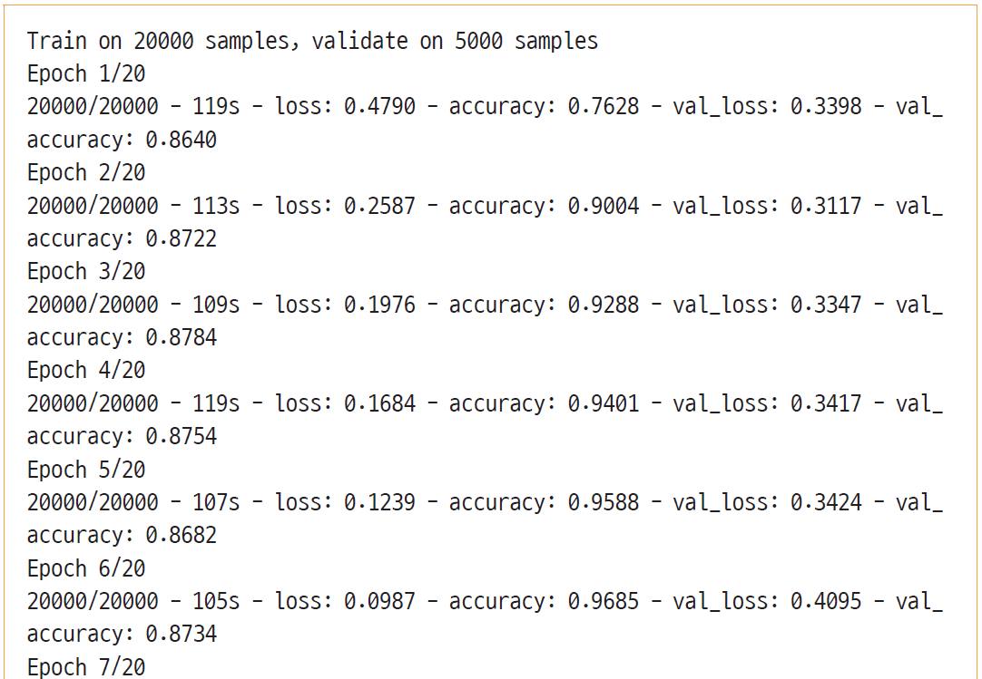
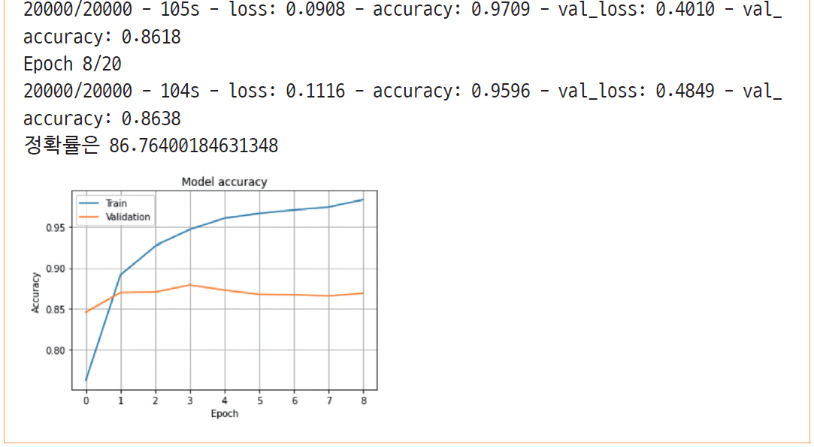
8.5.4 LSTM으로 인식: 조기 멈춤 적용
세대 3 이후 다섯 세대 동안 성능 향상이 없어 학습을 멈춤

Slide 41
8.5.4 LSTM으로 인식: 조기 멈춤 적용
[프로그램 8-8]과 [프로그램 8-7]의 성능 분석
  [프로그램 8-8]은 LSTM을 사용해 시계열 특성을 반영하고 조기 멈춤을 적용해 더 유리한 상황인데 [프로그램 8-7]보다 열등. 왜?
    두 프로그램 모두 단어의 빈도수에 따라 분류하는 듯
      boring, terrible, bad 등이 많으면 부정, wonderful, good 등이 자주 나타나면 긍정으로 분류
    문장의 의미를 파악하지 못한 채 분류
      예, “To me all of the movies are terrible, but this one is not.’ 문장에서 terrible이 있다는 이유로 두 프로그램 모두 부정으로 분류
문장의 의미 이해하려면 발전된 자연어 처리 알고리즘 필요
  다음 절에서 word2vec과 GloVe를 간략히 소개

Slide 42
8.5.5 word2vec과 GloVe
단어를 벡터 공간에 표현하는 단어 임베딩 기술
  오래 전부터 연구되어온 아이디어
  영국의 언어학자 퍼스 “You shall know a word by the company it keeps.” 단어 간의 상호작용이 매우 중요하다는 통찰
    예) “영화”라는 단어는 “아카데미“, “흥행“ 등의 단어와 함께 등장할 가능성 높음
  고전적인 기법들: TF(term frequency), LSA, 신경망 기법들
  2010년대에는 딥러닝을 활용한 단어 임베딩 기술이 주류
    Word2vec(구글)
      1000억개 가량의 뉴스를 모아둔 데이터셋으로 학습. 300만개 가량의 단어를 300차원 공간에 표현
    GloVe(스탠퍼드 대학)
      위키피디아 문서 데이터를 사용하여 학습. 40만개 가량의 단어를 50, 100, 200, 300 차원 공간에 표현

Slide 43
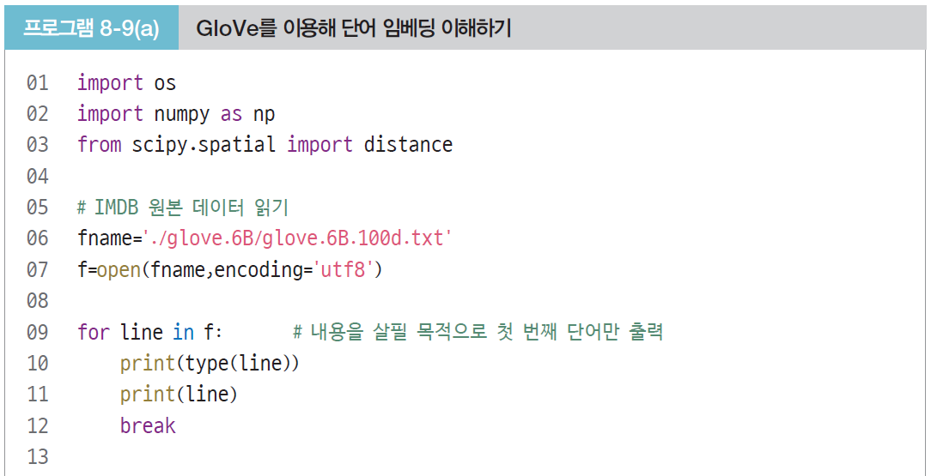
8.5.5 word2vec과 GloVe
GloVe로 단어 연관 관계를 찾는 프로그래밍 실습
  파일 크기가 상대적으로 작은 GloVE를 가지고 실습
  100차원 파일인 glove.6B.100d.txt 사용
거리 계산용 함수
100차원 짜리 사용

Slide 44
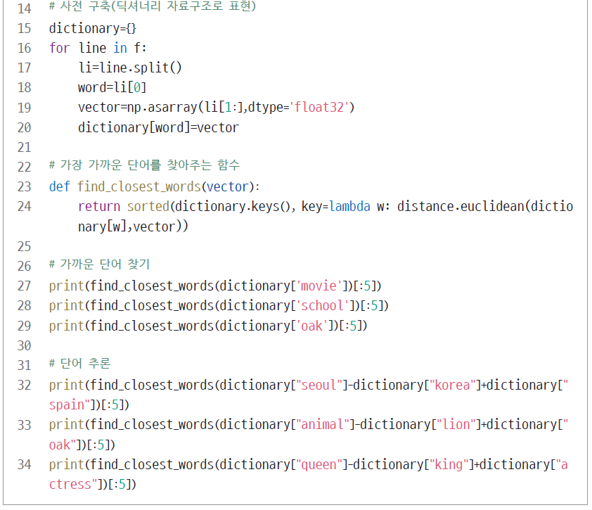

8.5.5 word2vec과 GloVe
문자열 표현을 벡터 형식으로
변환하고 딕셔너리에 저장
매개변수 vector와 가까운 순으로
정렬한 키를 반환하는 함수
‘movie’와 가장 가까운 5개 단어 찾기
32~34행 단어 연관 관계 추론

Slide 45


8.5.5 word2vec과 GloVe
단어 ‘the’는 100차원 벡터 (-0.038194,-0.24487,…)로 표현
가까운 단어 5개 찾기 결과
단어 연관 관계 찾기 결과

Slide 46

8.5.5 word2vec과 GloVe
고차원을 2차원 또는 3차원으로 축소하여 데이터를 가시화하는 기법
  PCA, iso-contour 등 많은 기법이 있음
  tsne가 가장 뛰어남
[프로그램 8-9(b)]는 tsne를 사용하여 100차원 벡터를 2차원으로 변환
2차원으로 축소하라는 지시
앞에 있는 100개만 시각화

Slide 47

8.5.5 word2vec과 GloVe
government와 state가 가까이 있음
i, we, you가 가까이 있음
can과 could가 가까이 있음
시간에 관련된 when, time, after,
First, last, years, new 등이 가까이 있음

Slide 48
8.5. 자연어 처리
영화평 데이터셋 IMDB

